Slide 1
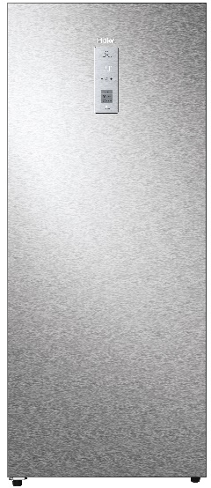
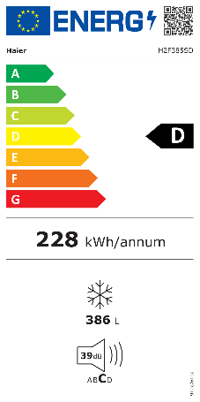
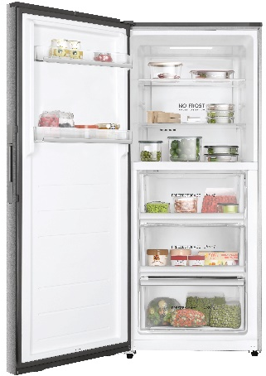
H2F385SD
Volně stojící zásuvkový mrazák UP 70 SERIES 5
No Frost, Invertorový kompresor se zárukou 12 let zdarma, dotykový displej, LED, Rychlé mrazení, Otočný výrobník ledu
Parametry odpovídají Nařízení v přenesené pravomoci: (EU) 2019/2016
Více informací o výrobku naleznete pod tímto QR kódem:
Hlavní vlastnosti (Nařízení v přenesené pravomoci: (EU) 2019/2016)
Třída energetické účinnosti D
Celkový čistý objem (l) 386
Čistý objem chladničky/ mrazáku (l) -/386
Spotřeba energie za den (kWh/24 hod) 0,624
Roční spotřeba energie (kWh/rok) 228
Mrazicí výkon (kg/24 hod) 19,5
Doba skladování při výpadku proudu (hod) 11,5
Úroveň emisí hluku šířeného vzduchem (dB(A) re 1 pW) 39
Emisní třída hluku šířeného vzduchem C
Klimatická třída SN - ST 10°- 43°C
Hvězdičkové označení ****
Třída energetické účinnosti světla G
Vlastnosti
Invertorový kompresor – tichý a úsporný chod, záruka 12 let zdarma
Total No Frost – beznámrazová technologie chlazení
Funkce Rychlé mrazení, Denní, Dovolená, Auto nastavení
Elektronické ovládání
Externí dotykový displej
Dětská pojistka
Automatické odmrazování
Akustický signál otevřených dvířek
Akustický a světelný signál zvýšené teploty
Stand-by režim displeje – vypnutí displeje po 30 vteřinách nečinnosti
Paměť při výpadku elektřiny – návrat do nastavení teploty před výpadkem
Mrazák
Rozsah nastavení teplot -14 až -24 °C
3 skleněné police
3 plastové transparentní zásuvky
2 přihrádky ve dveřích
Konstrukce
Osvětlení LED
Integrované madlo
2 nastavitelné nožičky
Otočný výrobník ledu Twist Ice
Výměnný závěs dveří
Závěs dvířek vlevo
Beznámrazová technologie Total No Frost
Externí dotykový displej
Tichý chod pouhých
39 dB(A)
172,5 cm
70 cm šířka
Funkce
Rychlé mrazení
Osvětlení LED
Úsporné LED osvětlení
Akustický a světelný signál zvýšené teploty
Logistická data
Kód 37001558
EAN 6930265323375
Barva Stříbrná
Rozměry výrobku v x š x h (mm) 1725 x 700 x 695
Čistá váha výrobku (kg) 101
Rozměry balení v x š x h (mm) 1805 x 775 x 785
Hmotnost s obalem (kg) 108

